Slide 1
CARRERA DE INGENIERÍA EN ELECTRÓNICA, AUTOMATIZACIÓN Y CONTROL
DISEÑO E IMPLEMENTACIÓN DE ALGORITMOS DE CONTROL INTELIGENTE PARA UN ROBOT PHOENIX TIPO HEXÁPODO MEDIANTE LA TARJETA STM32F4 DISCOVERY Y SIMULINK DE MATLAB
AUTORES:
Cristian Andino
Diego Rodríguez
DIRECTOR:
Ing. Victor Proaño

Slide 2
Temario
Objetivos
Introducción
Descripción del Proyecto
Descripción Mecánica del Robot Phoenix
Diseño e Implementación de Placa PCB
Implementación de Algoritmos de Locomoción

Slide 3
Temario
Conclusiones y Recomendaciones
Implementación de un Controlador Difuso
Investigación e Implementación de Generador Central de Patrones

Slide 4
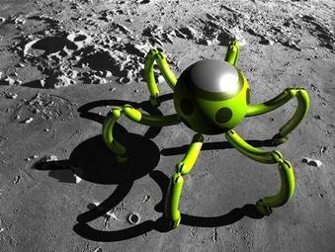
INTRODUCCIÓN
Robot Hexápodo
En la Universidad de las Fuerzas Armadas- ESPE se han desarrollado varios prototipos de robots móviles, entre ellos robots del tipo hexápodos (animal u objeto que posee 6 extremidades).
Los robots han permitido facilitar realizar varias tareas cotidianas de los seres humanos, como en la industria, medicina, campo militar y espacial.
La gran ventaja de robots con extremidades, es su navegación en terrenos de difícil acceso como minas, junglas, terremotos, volcanes, etc.

Slide 5
INTRODUCCIÓN
Control Inteligente
La Universidad de las Fuerzas Armadas-ESPE, está obligada a realizar y demostrar evidencias de la investigación hecha por la misma.
Una forma de hacerlo es a través de la aplicación de las ideas propuestas por la teoría. La Lógica difusa y las Redes Neuronales Artificiales son temas pertenecen a la materia de Control Inteligente.
La utilización de este tipo de algoritmos en un robot resulta de gran importancia para estudios posteriores aplicados tanto a la Robótica como la Inteligencia Artificial.
Un tema de investigación incluido son los Generadores Centrales de Patrones que presenta una relación con las Redes Neuronales.

Slide 6
DESCRIPCIÓN DEL PROYECTO

Slide 7
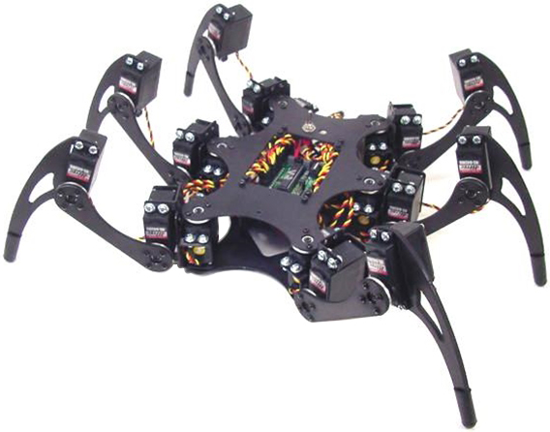
DESCRIPCIÓN DEL PROYECTO
Robot Hexápodo Phoenix
Un total de 18 servomotores.
3 DOF hacen que el robot camine por cualquier dirección
Gran parecido a los arácnidos de 3 pares de patas.
Piezas de aluminio ultra resistente de alta calidad.

Slide 8
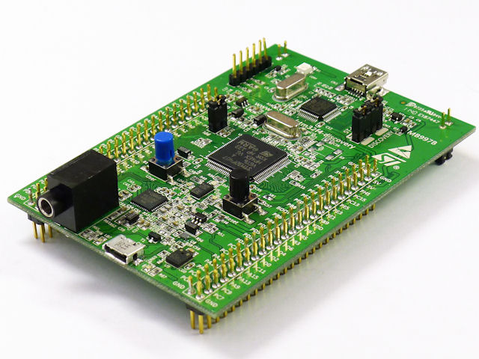
DESCRIPCIÓN DEL PROYECTO
De bajo costo y de fácil programación
Varias opciones en lenguajes de programación.
Un total de 100 pines de entrada y salida.
Módulos de expansión con tareas específicas
Tarjeta STM32F4 Discovery

Slide 9
DESCRIPCIÓN DEL PROYECTO
Algorítmos
Locomoción
Control Difuso
Generador Central de Patrones
Redes Neuronales Artificiales
Trípode
Emulación de locomoción
Control de equilibrio
Descripción e implementación

Slide 10
OBJETIVOS

Slide 11
OBJETIVOS
Objetivo General
Implementar algoritmos de control inteligente para una plataforma robótica Phoenix tipo hexápodo mediante la tarjeta STM32F4 Discovery y Simulink de Matlab.

Slide 12
OBJETIVOS
Objetivos Específicos
Diseñar e implementar una placa tipo PCB para la adaptación de la tarjeta STM32F4 Discovery y los demás componentes electrónicos necesarios para el robot Phoenix
Implementar algoritmos de locomoción para los diferentes movimientos del robot hexápodo Phoenix.
Implementar algoritmos de Redes Neuronales Artificiales para lograr un aprendizaje supervisado de movimientos de locomoción.
Implementar un controlador difuso para equilibrio del robot hexápodo.
Investigar e implementar una aplicación de Generadores Centrales de Patrones para el Robot.

Slide 13
DESCRIPCIÓN MECÁNICA DEL ROBOT HEXÁPODO PHOENIX

Slide 14
DESCRIPCIÓN MECÁNICA
2 Piezas Bases
6 Piezas Muslos
6 Piezas Patas
12 Piezas Soporte

Slide 15
DESCRIPCIÓN MECÁNICA
18 Servomotores TowerPro MG995
Cada extremidad presenta Servomotores denominados Cuerpo, Muslo y Pata

Slide 16
DISEÑO E IMPLEMENTACIÓN DE PLACA PCB

Slide 17
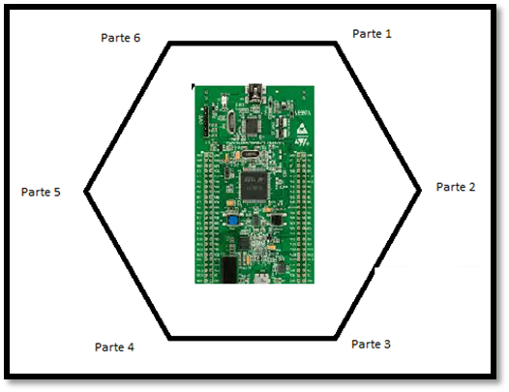
Polarización servomotores y STM32F4
Salidas PWM
Ruido de Servomotores
Distribución de Pines
DISEÑO PLACA PCB

Slide 18
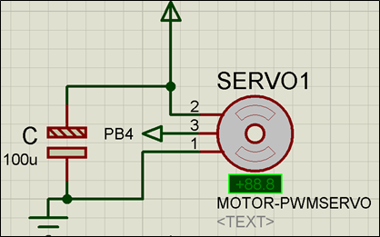
DISEÑO PLACA PCB
Parte 1 | Parte 2 | Parte 3 | Parte 4 | Parte 5 | Parte 6
Pata1 B4 | Pata2 B5 | Pata3 C9 | Pata4 E9 | Pata5 E11 | Pata6 E13
Muslo1 C6 | Muslo2 C7 | Muslo3 C8 | Muslo4 E5 | Muslo5 E6 | Muslo6 B9
Cuerpo1 B6 | Cuerpo2 B7 | Cuerpo3 B8 | Cuerpo4 A5 | Cuerpo5 B10 | Cuerpo6 B11

Slide 19
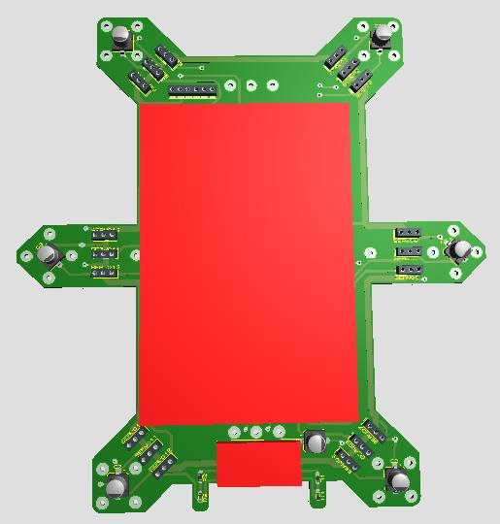
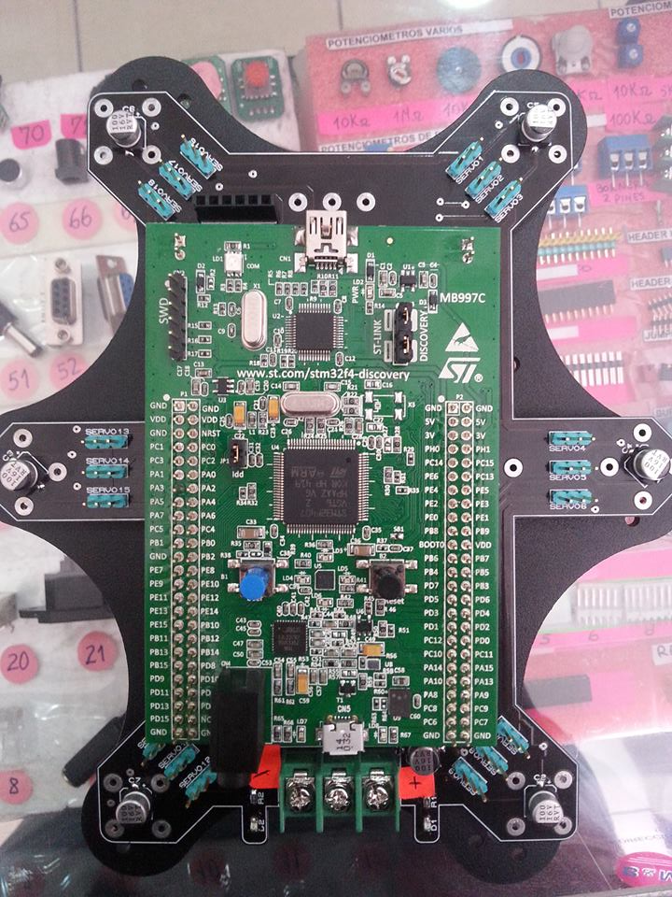
DISEÑO PLACA PCB
Ergonomía
Viabilidad
Simplicidad

Slide 20
ALGORITMO DE LOCOMOCIÓN

Slide 21
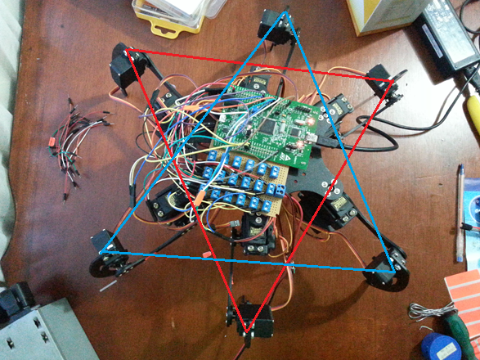
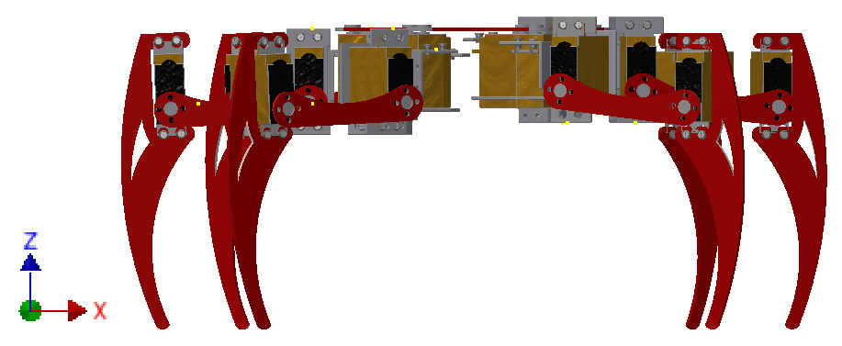
LOCOMOCIÓN
Estabilidad Estática
2 Triángulos Equiláteros
Articulaciones Pares e Impares
Servomotores Muslos en 0° con el eje X
Servomotores Patas en 90 ° con el eje X

Slide 22
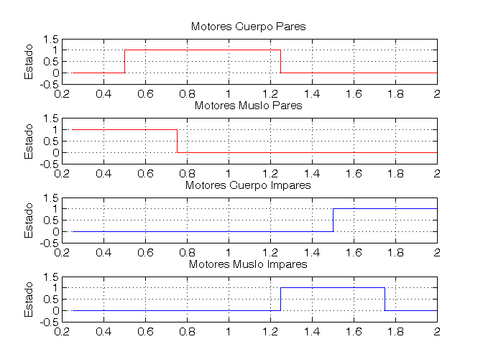
LOCOMOCIÓN
Movimiento Trípode

Slide 23
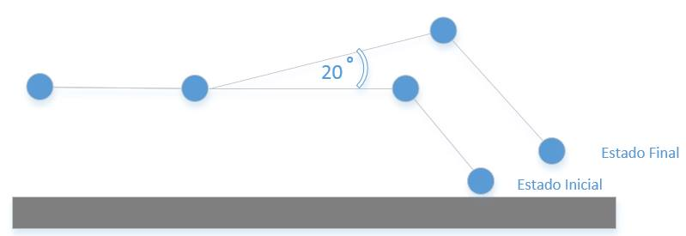
LOCOMOCIÓN
Cuerpo | Valor PWM | Muslo | Valor PWM
Cuerpo 1 | [7 7 7 7 7 8 8 8 ] | Muslo 1 | [7.5 7.5 7.5 7.5 9.5 9.5 7.5 7.5]
Cuerpo 2 | [7.5 8.5 8.5 8.5 7.5 7.5 7.5 7.5] | Muslo 2 | [9.5 9.5 7.5 7.5 7.5 7.5 7.5 7.5]
Cuerpo 3 | [10.5 10.5 10.5 10.5 10.5 11.5 11.5 11.5] | Muslo 3 | [8.5 8.5 8.5 8.5 10.5 10.5 8.5 8.5]
Cuerpo 4 | [6 5 5 5 6 6 6 6] | Muslo 4 | [5.5 5.5 7.5 7.5 7.5 7.5 7.5 7.5]
Cuerpo 5 | [5 5 5 5 5 4 4 4] | Muslo 5 | [7.5 7.5 7.5 7.5 5.5 5.5 7.5 7.5]
Cuerpo 6 | [6 5 5 5 6 6 6 6] | Muslo 6 | [5.5 5.5 7.5 7.5 7.5 7.5 7.5 7.5]

Slide 24
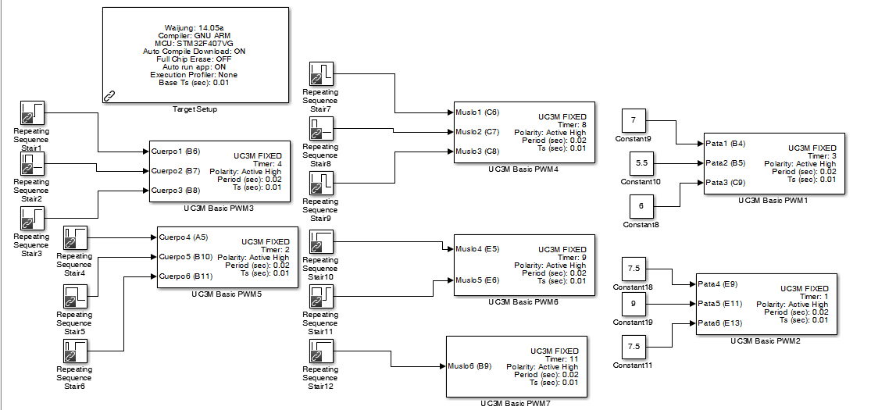
LOCOMOCIÓN

Slide 25
REDES NEURONALES ARTIFICIALES

Slide 26
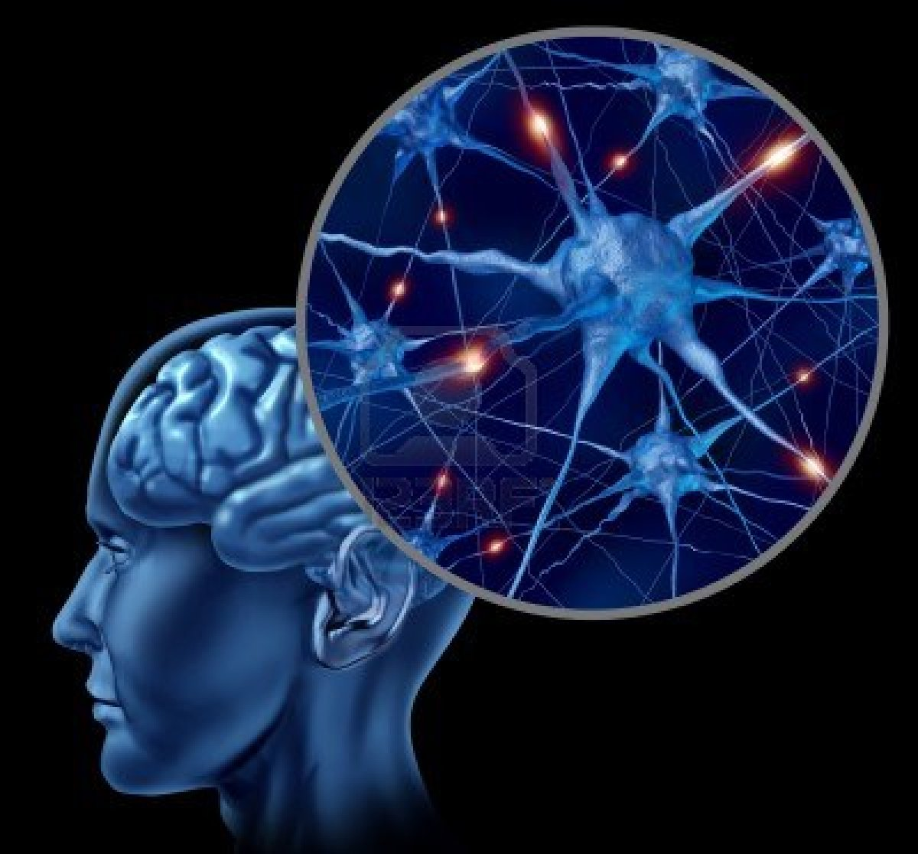
REDES NEURONALES ARTIFICIALES
Arquitectura
Aprendizaje
Entrenamiento
Perceptrón Multicapa
Supervisado
Retropropagación
Regla Delta Generalizada
Emulación de Locomoción
Targets

Slide 27
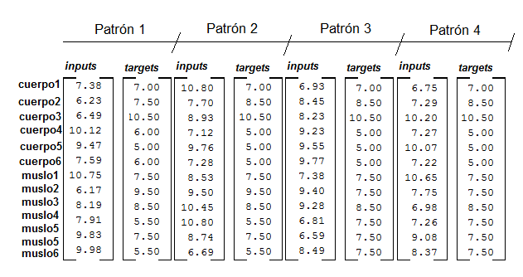
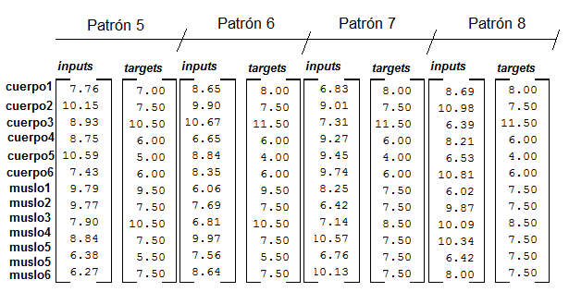
REDES NEURONALES ARTIFICIALES

Slide 28
REDES NEURONALES ARTIFICIALES
Parámetro | Valor
Número de Entradas | 12
Número de salidas | 12
Capas Ocultas | 1
Número de Neuronas Capa Oculta | 12
Función transferencia capa oculta | tansig
Función de transferencia capa salida | purelin
Tipo de entrenamiento | Trainrp (Retropropagación)
Error máximo permitido | 1e-24
Número de épocas | 1000
Parámetro | Valor
Número de Entradas | 12
Número de salidas | 12
Capas Ocultas | 1
Número de Neuronas Capa Oculta | 12
Función transferencia capa oculta | tansig
Función de transferencia capa salida | purelin
Tipo de entrenamiento | Traingd (Regla delta generalizada)
Error máximo permitido | 1e-24
Número de épocas | 10000

Slide 29
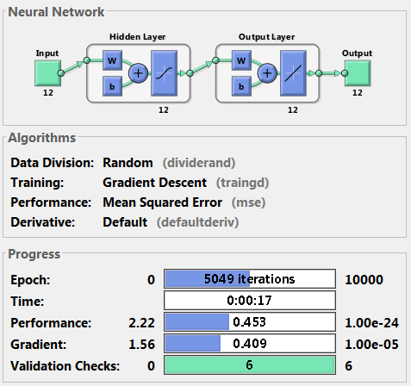
REDES NEURONALES ARTIFICIALES
Entrenamiento RNA Retropropagación
Entrenamiento RNA Delta Generalizada

Slide 30
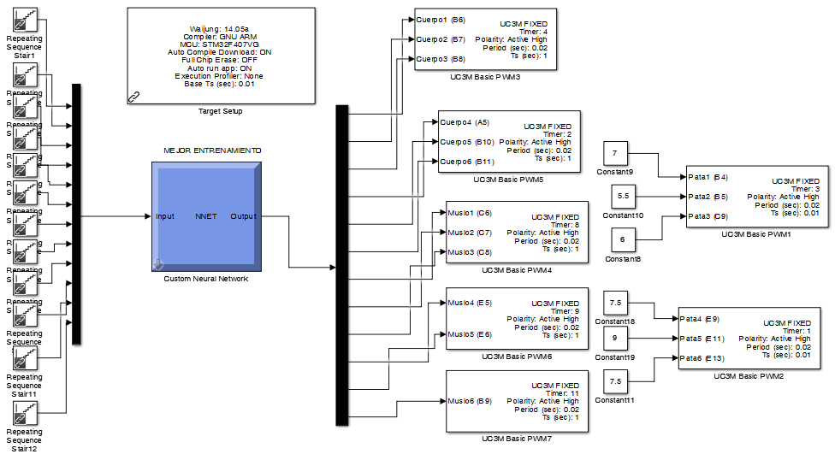
REDES NEURONALES ARTIFICIALES

Slide 31
CONTROL DIFUSO

Slide 32
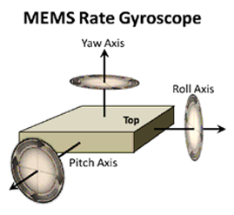
CONTROL DIFUSO
Estabilización del Robot
Acelerómetro LIS3DSH
Eje Roll (eje longitudinal)
Controlador PI

Slide 33
CONTROL DIFUSO

Slide 34
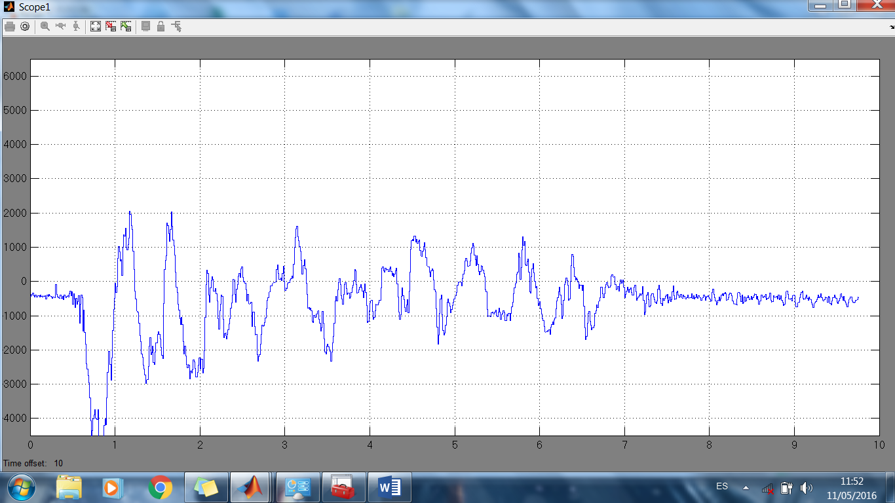
CONTROL DIFUSO
Fuzzificación
Roll
Señal de acelerómetro
ErrorRoll
Señal PI de acelerómetro
15000
90°
0
0°
-15000
-90°

Slide 35
CONTROL DIFUSO
Entrada Roll
Entrada ErrorRoll

Slide 36
CONTROL DIFUSO
Base de Reglas
M* |  | ErrorRoll
 |  | EI | EC | ED
Roll | MI | MIM* | MIM* | IM*
 | I | MIM* | IM* | CM*
 | C | IM* | CM* | DM*
 | D | CM* | DM* | MDM*
 | MD | DM* | MDM* | MDM*
15 Reglas
6 Servomotores
90 Reglas
* Representa el número del servomotor (1-6)

Slide 37
CONTROL DIFUSO
6 Salidas (Servomotores Muslos)
Ángulos entre -20° a 20°
Base del robot paralela al eje longitudinal
Defuzzificación

Slide 38
CONTROL DIFUSO

Slide 39
GENERADOR CENTRAL DE PATRONES

Slide 40
GENERADOR CENTRAL DE PATRONES
GCP
Control Rítmico
Neuronas
Son circuitos neuronales que sin entradas sensoriales periféricas o centrales producen salidas con patrones rítmicos que se encuentran en los seres vivos, desde animales simples, hasta los mamíferos superiores y los seres humanos.
Son responsables del control rítmico de actividades motoras como caminar, respirar, masticar, entre otros.
Las neuronas que los forman se comportan como osciladores dinámicos y son encargadas de producir la secuencia rítmica

Slide 41
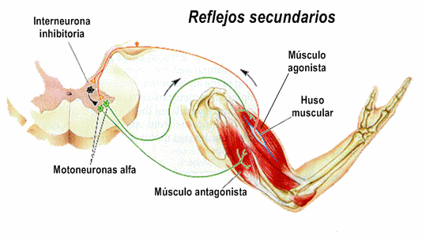
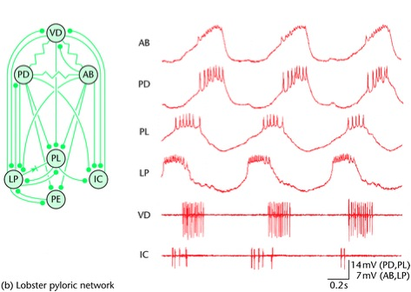
GENERADOR CENTRAL DE PATRONES
El GCP es enormemente utilizado para el control de locomoción en robots bípedos, cuadrúpedos y hexápodos.
La implementación análoga permite realizar una locomoción más aproximada a la que realizan los seres vivos.

Slide 42
GENERADOR CENTRAL DE PATRONES
En el Laboratorio de la Universidad de California en Berkeley, Leon Chua y Lin Yang publican en dos artículos científicos la teoría de las Redes Celulares Neuronales (CNN ) y sus primeras aplicaciones
Los fundamentos para generar las CNN son la unión de las Redes Neuronales Artificiales (RNA), y los Autómatas Celulares (AC).
De las RNA extrae la capacidad de procesamiento asíncrono en paralelo de la red; mientras que de los AC obtiene la distribución de sus elementos de procesamiento (células) en rejillas regulares.
$$Nr\left(i,j\right)=\left\{\left.C(k,l\right) | \begin{matrix}max\left\{\left|k−i\right|,\left|l−j\right|\right\}≤r, \\ 1≤k≤M;1≤l≤N\end{matrix}\right\}$$

Slide 43
GENERADOR CENTRAL DE PATRONES
Formula CNN
$$\frac{{dx}_{ij}}{dt}=−x_{ij}+\sum_{kl∈N_{r}\left(ij\right)}{A_{ij;kl}\left(y_{kl}\left(t\right),y_{ij}\left(t\right)\right)}+\sum_{kl∈N_{r}\left(ij\right)}{B_{ij;kl}\left(u_{kl}\left(t\right),u_{ij}\left(t\right)\right)}+I_{ij}$$
CNN Autónoma
$$B=0$$
Función Rampa
$$y_{ij}=\frac{1}{2}\left(\left|x_{ij}+1\right|−\left|x_{ij}−1\right|\right)$$
$$\frac{{dx}_{1}}{dt}=−x_{1}+(u+1)y_{1}−sy_{2}+I_{1}$$
Paolo Arena y Luigi Fortuna
$$\frac{{dx}_{2}}{dt}=−x_{2}+(u+1)y_{2}−sy_{1}+I_{2}$$
Ancho Señal
$$\left(u+1\right)$$
Dinámica Señal
$$s$$

Slide 44
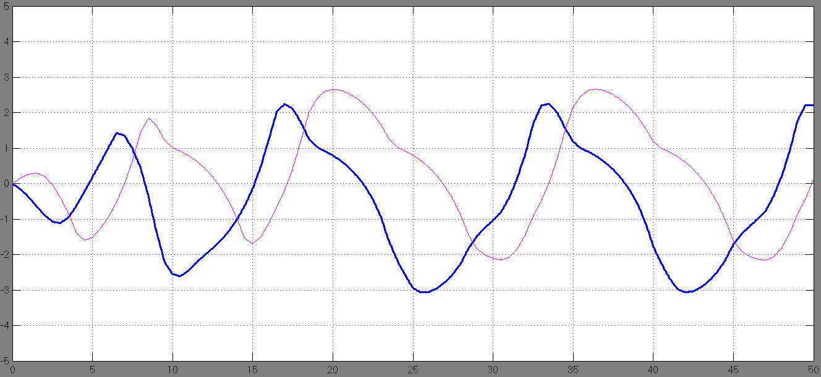
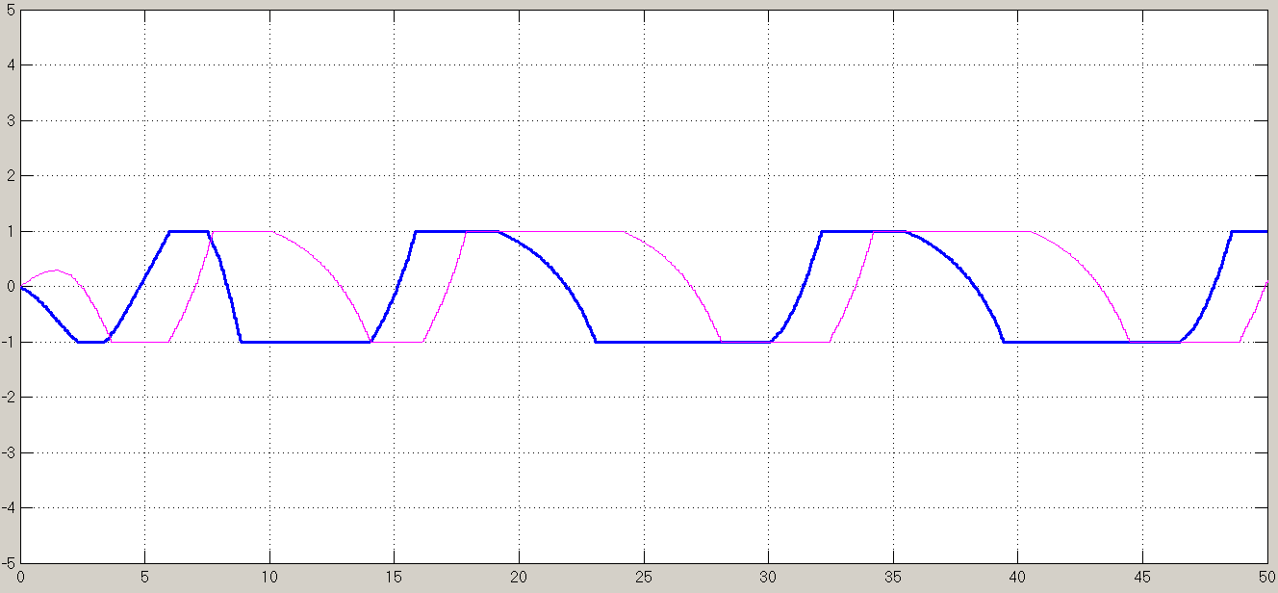
GENERADOR CENTRAL DE PATRONES
Kraimon Maneesilp
Dinámica lenta-rápida.
$μ=0.5, s=1, i1=−0.3, i2=0.3$

Slide 45
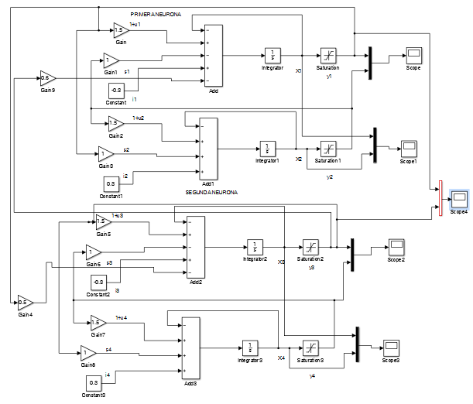
GENERADOR CENTRAL DE PATRONES

Slide 46
CONCLUSIONES

Slide 47
CONCLUSIONES
La tarjeta STM32F4 resulta de gran utilidad como controlador del robot hexápodo, esta permite embeber cualquier código y herramientas de Matlab, tales como: Neural, Fuzzy Controler, ecuaciones en el espacio de estados, señales digitales, señales analógicas, etc. Esto facilita la creación de los algoritmos que controlan los movimientos del hexápodo
El robot hexápodo presenta gran estabilidad al momento de realizar su desplazamiento, debido a la elección del movimiento trípode. Además este movimiento proporciona mayor velocidad de desplazamiento en relación a otros movimientos. Esta velocidad es variable, depende directamente de la frecuencia de las señales que controlan cada servomotor.

Slide 48
CONCLUSIONES
Se logró realizar un modelo de locomoción por medio de Redes Neuronales Artificiales, usando un aprendizaje supervisado para sus patrones de entrenamiento. En este caso los patrones de entrenamiento se basaron en el movimiento de locomoción analizado previamente, donde se conocen los valores de PWM de los servomotores necesarios para posicionar a las extremidades del robot y la secuencia para lograr su desplazamiento.
El problema del equilibrio del robot hexápodo fue resuelto satisfactoriamente mediante el uso de un controlador PI difuso. La inexistencia del modelo matemático del hexápodo hace idónea la elección de la lógica difusa como método de control. Es decir, el robot se controla por medio de “proposiciones” que no son necesariamente ciertas o necesariamente falsas.

Slide 49
CONCLUSIONES
Los valores de ganancia del controlador PI difuso se obtuvieron mediante prueba y error. La modificación de estas ganancias cumplen con la teoría de control, donde el Ki es el tiempo integral, el cual regula la velocidad de acción de control, mientras que el Kp afecta tanto a la parte integral como a la parte proporcional de la acción de control.
Los movimientos creados por medio de un GCP otorgan una respuesta más suave o armoniosa con respecto a los movimientos clásicos de los robots. Esta aplicación resulta idónea para robots semejantes a animales, donde se busca movimientos más aproximados a la realidad.

Slide 50
RECOMENDACIONES

Slide 51
RECOMENDACIONES
El ensamblaje de piezas es muy importante para el equilibrio del Robot Hexápodo. Se recomienda leer el manual de ensamblaje del Robot Phoenix, que se lo puede obtener en la página web de la casa comercial Lynxmotion.
El problema de ruido en los servomotores es muy común, por lo tanto para evitar alteraciones en las señales de control, es recomendable envolver los alambres con cualquier tipo de cinta para así evitar que los cables interfieran como si se trataran de unas antenas.

Slide 52
RECOMENDACIONES
Para embeber un nuevo código en la tarjeta STM32F4 Discovery, se recomienda retirar la tarjeta de la placa PCB para evitar posibles daños de la tarjeta STM32F4 Discovery, los servomotores y de la placa PCB.
La manipulación de valores de los bloques PWM de Simulink para el movimiento de los servomotores, es recomendable utilizar valores entre 1 a 12 en ciclos de porcentaje con un periodo de 20 ms. Esto se debe que el rango de funcionamiento de los servomotores se encuentran en 0 ms a 2.5 ms como máximo.

Slide 53
GRACIAS

